Slide 1

ДИАЛЕКТОЛОГИЧЕСКАЯ ЭКСПЕДИЦИЯ
07.07.15 – 23.07.15

Slide 2
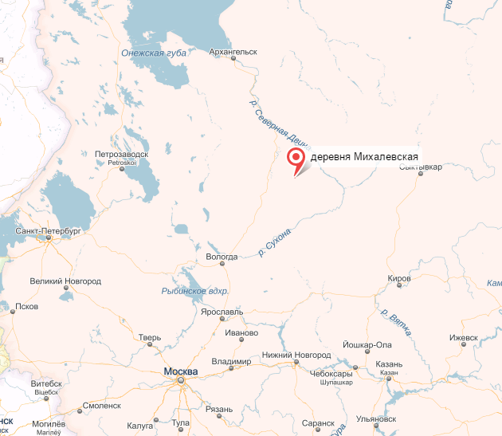
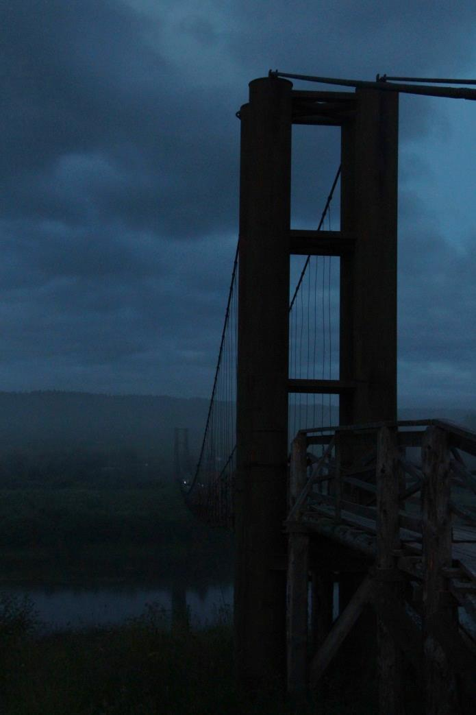
О ДЕРЕВНЕ
дер. Михалевская Устьянского района Архангельской области.
Деревня находится в отдалении от крупных городов.
Но теперь есть связь и даже ловит интернет (на мосту)!

Slide 3
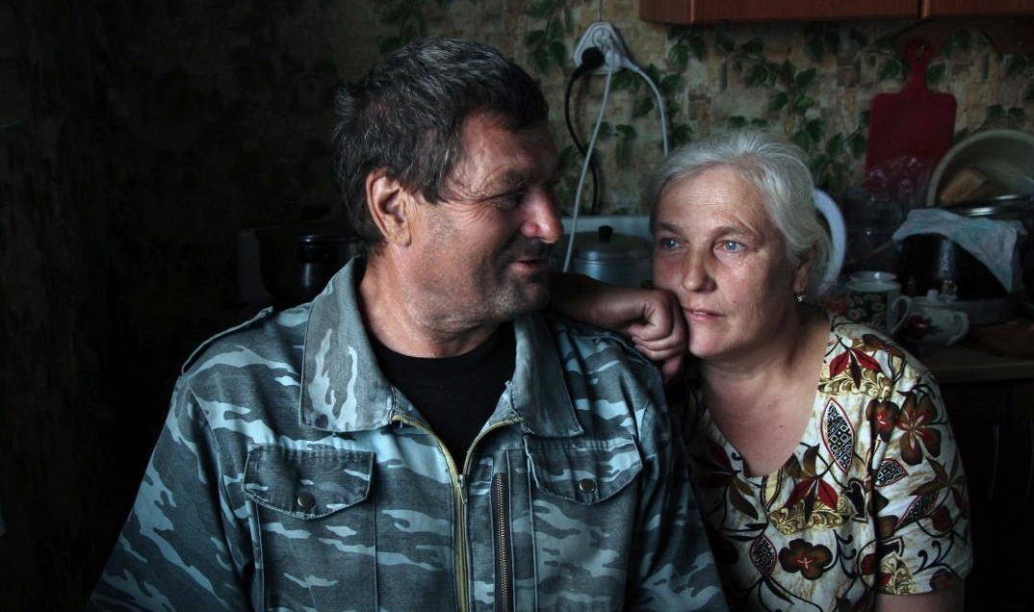
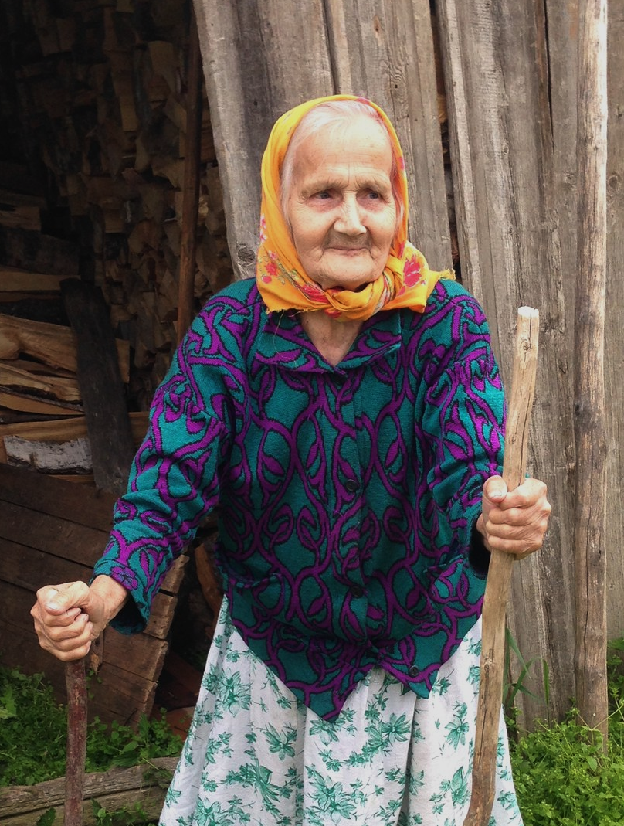
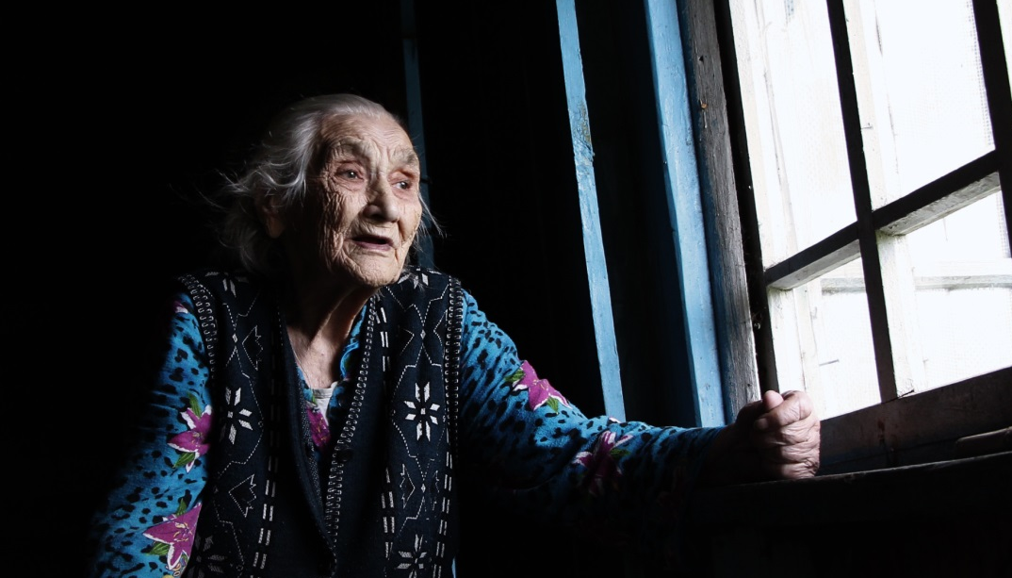
МЕСТНЫЕ ЖИТЕЛИ
Иван Петрович с женой
Екатерина Григорьевна
Анна Васильевна

Slide 4
О ГОВОРЕ
Говор бассейна Устьи относится к вологодской группе диалектов.
Характерные черты говора, которые исследовались в экспедиции:
реализация этимологического ѣ [и] между мягкими в ударных и первых предударных слогах;
реализация этимологического е звуком [е] между мягкими в предударных слогах;
[шч] и другие варианты сегментов и их реализаций на месте литературного /ш':/;
диссимиляция по способу образования в сочетании глухих переднеязычных и заднеязычных смычных ([кто]/[хто]);
переход А в Е между мягкими под ударением;
стяженные формы глагольных окончаний: «знает» [знат];
выделительная постпозитивая частица -то и её дистрибутивные варианты.

Slide 5
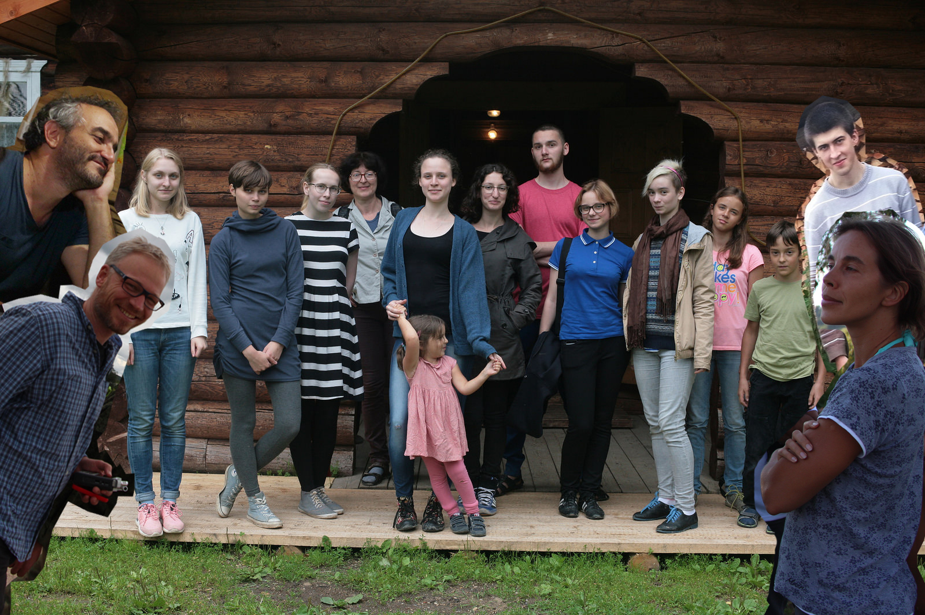
КТО МЫ?
7 студентов 1 и 2 курса ФиПЛ ВШЭ; 1 голландская студентка из Бельгии; | 4 преподавателя; дети.

Slide 6
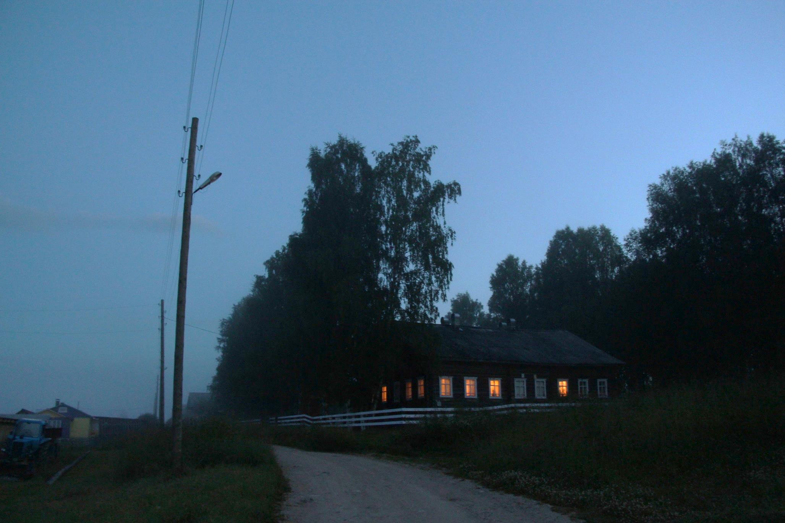
огни родного дома

Slide 7
НАШИ ИНФОРМАНТЫ
Основная часть – пенсионеры, по большей части бабушки.
Формат записей
Свободный диалог между информантами и экспедиционерами.
15-60 лет | 61-96 лет
41 человек | 63 человек
женщины | мужчины
68 человек | 43 человека

Slide 8
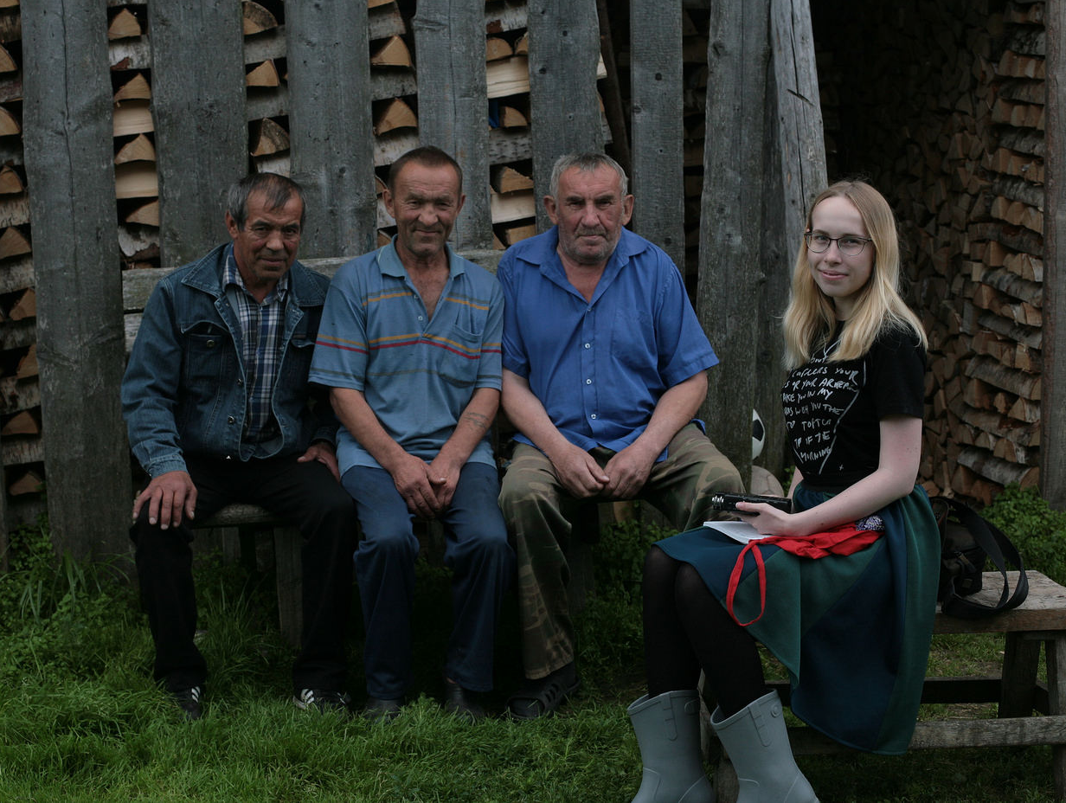
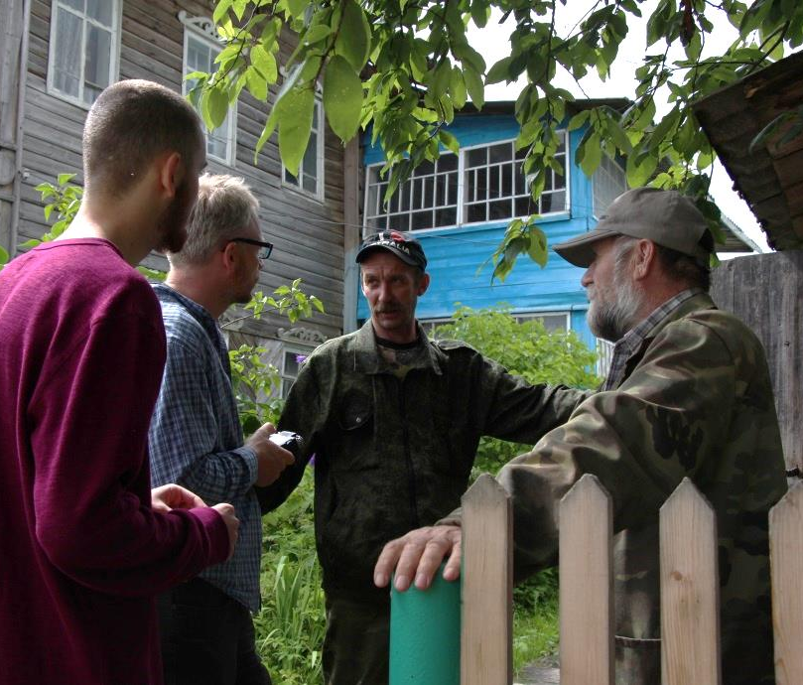
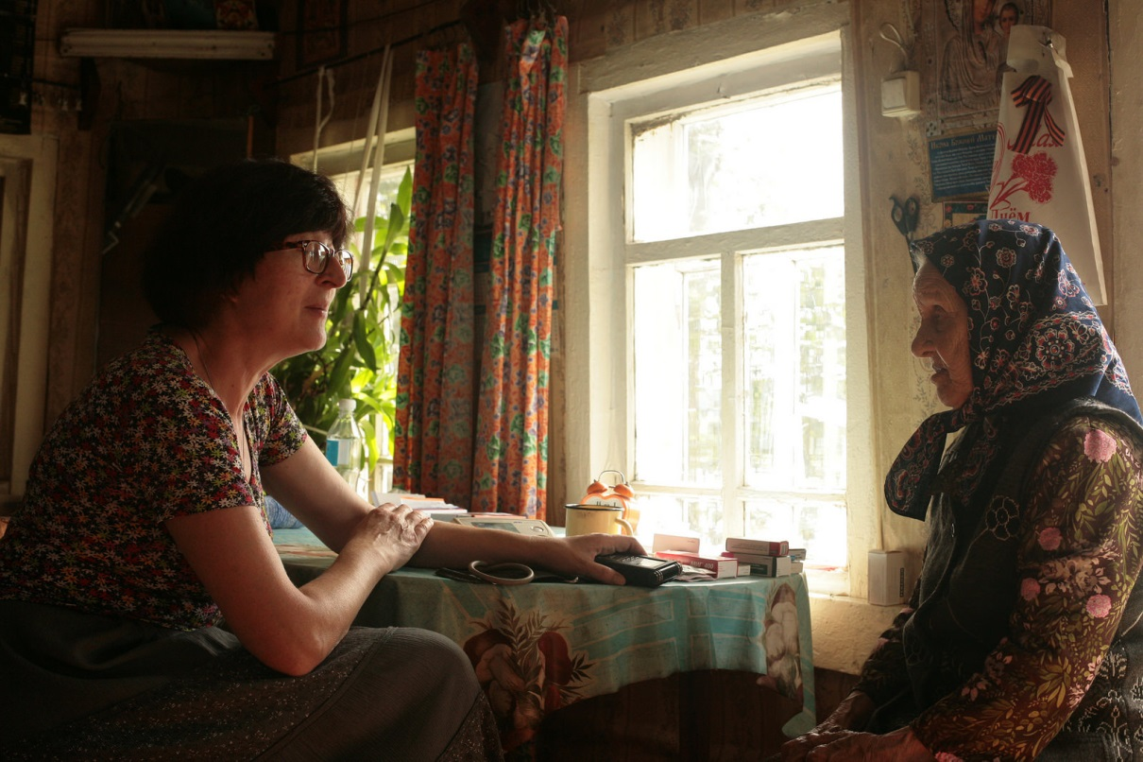
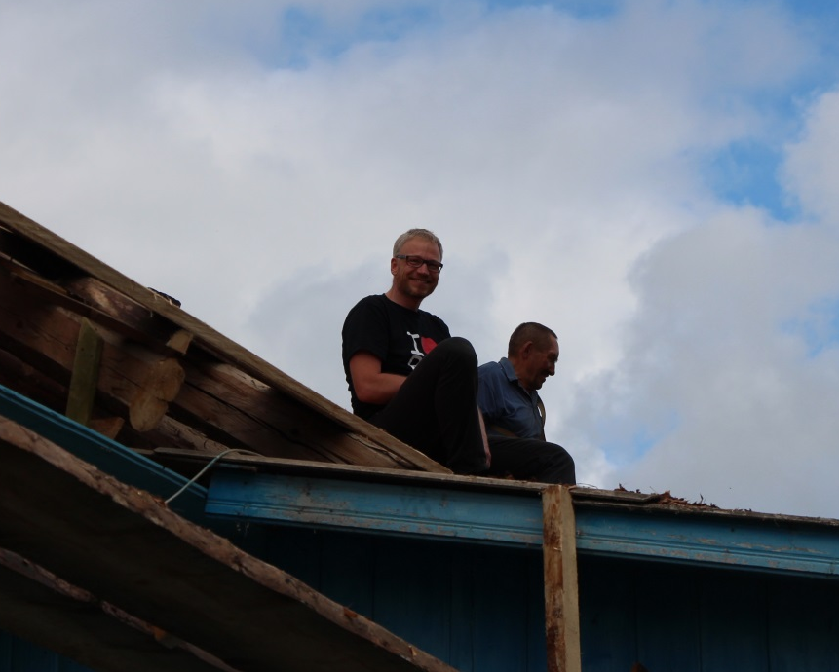

Slide 9
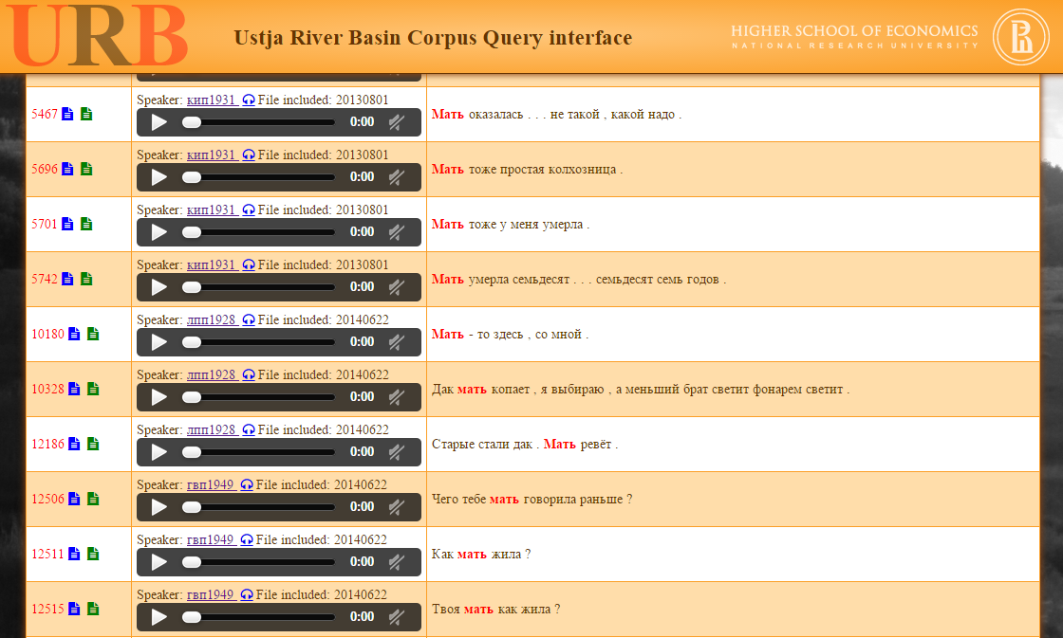
КОРПУС
http://www.parasolcorpus.org/Pushkino/
CQP поиск и стандартная орфография

Slide 10
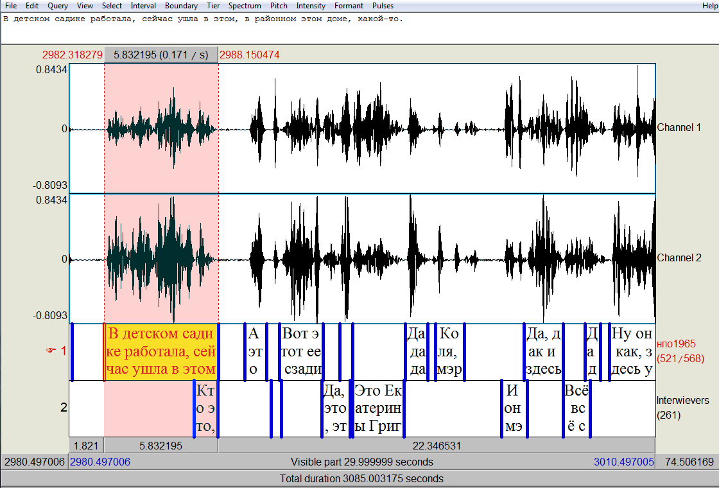
РАЗМЕТКА

Slide 11
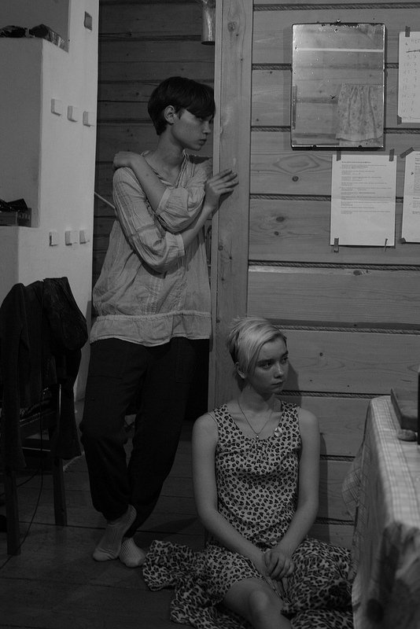
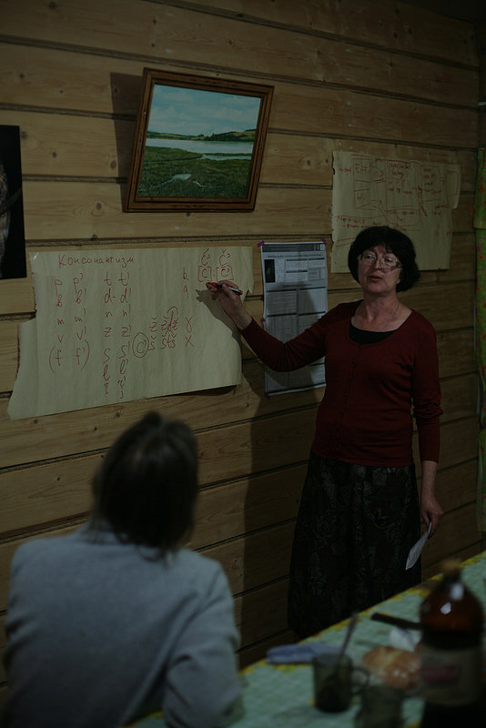

Slide 12
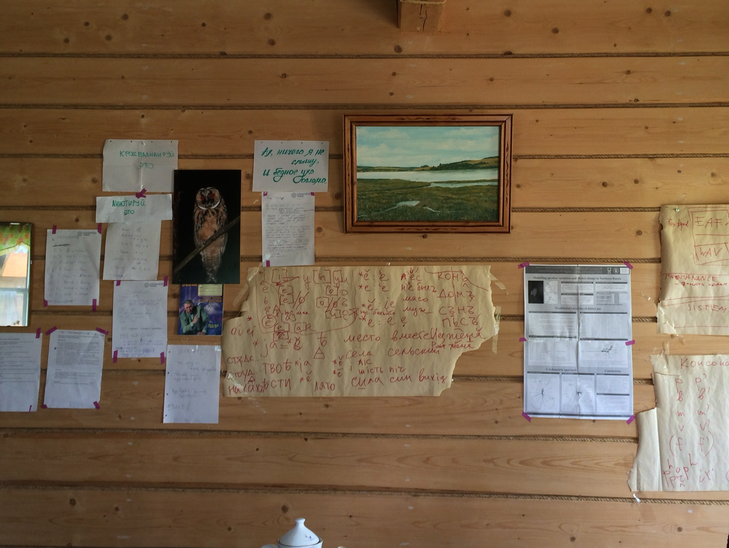

Slide 13
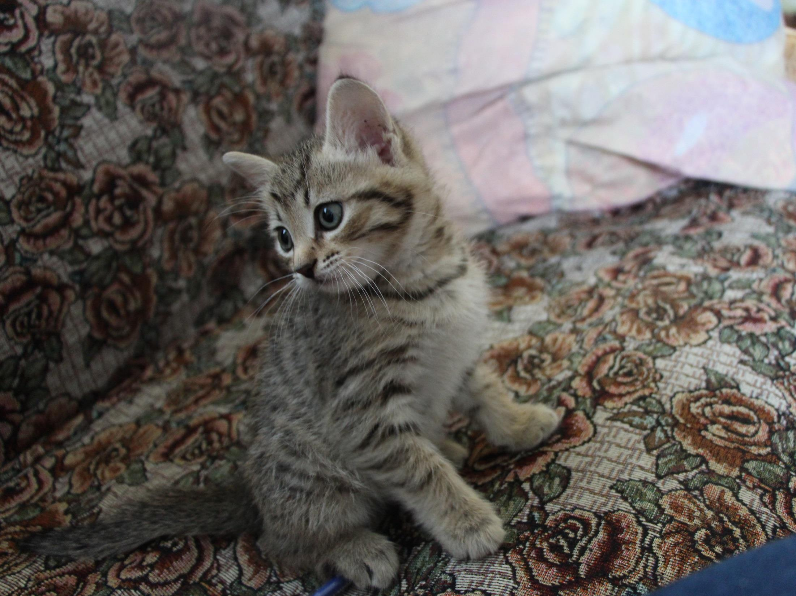


Slide 14
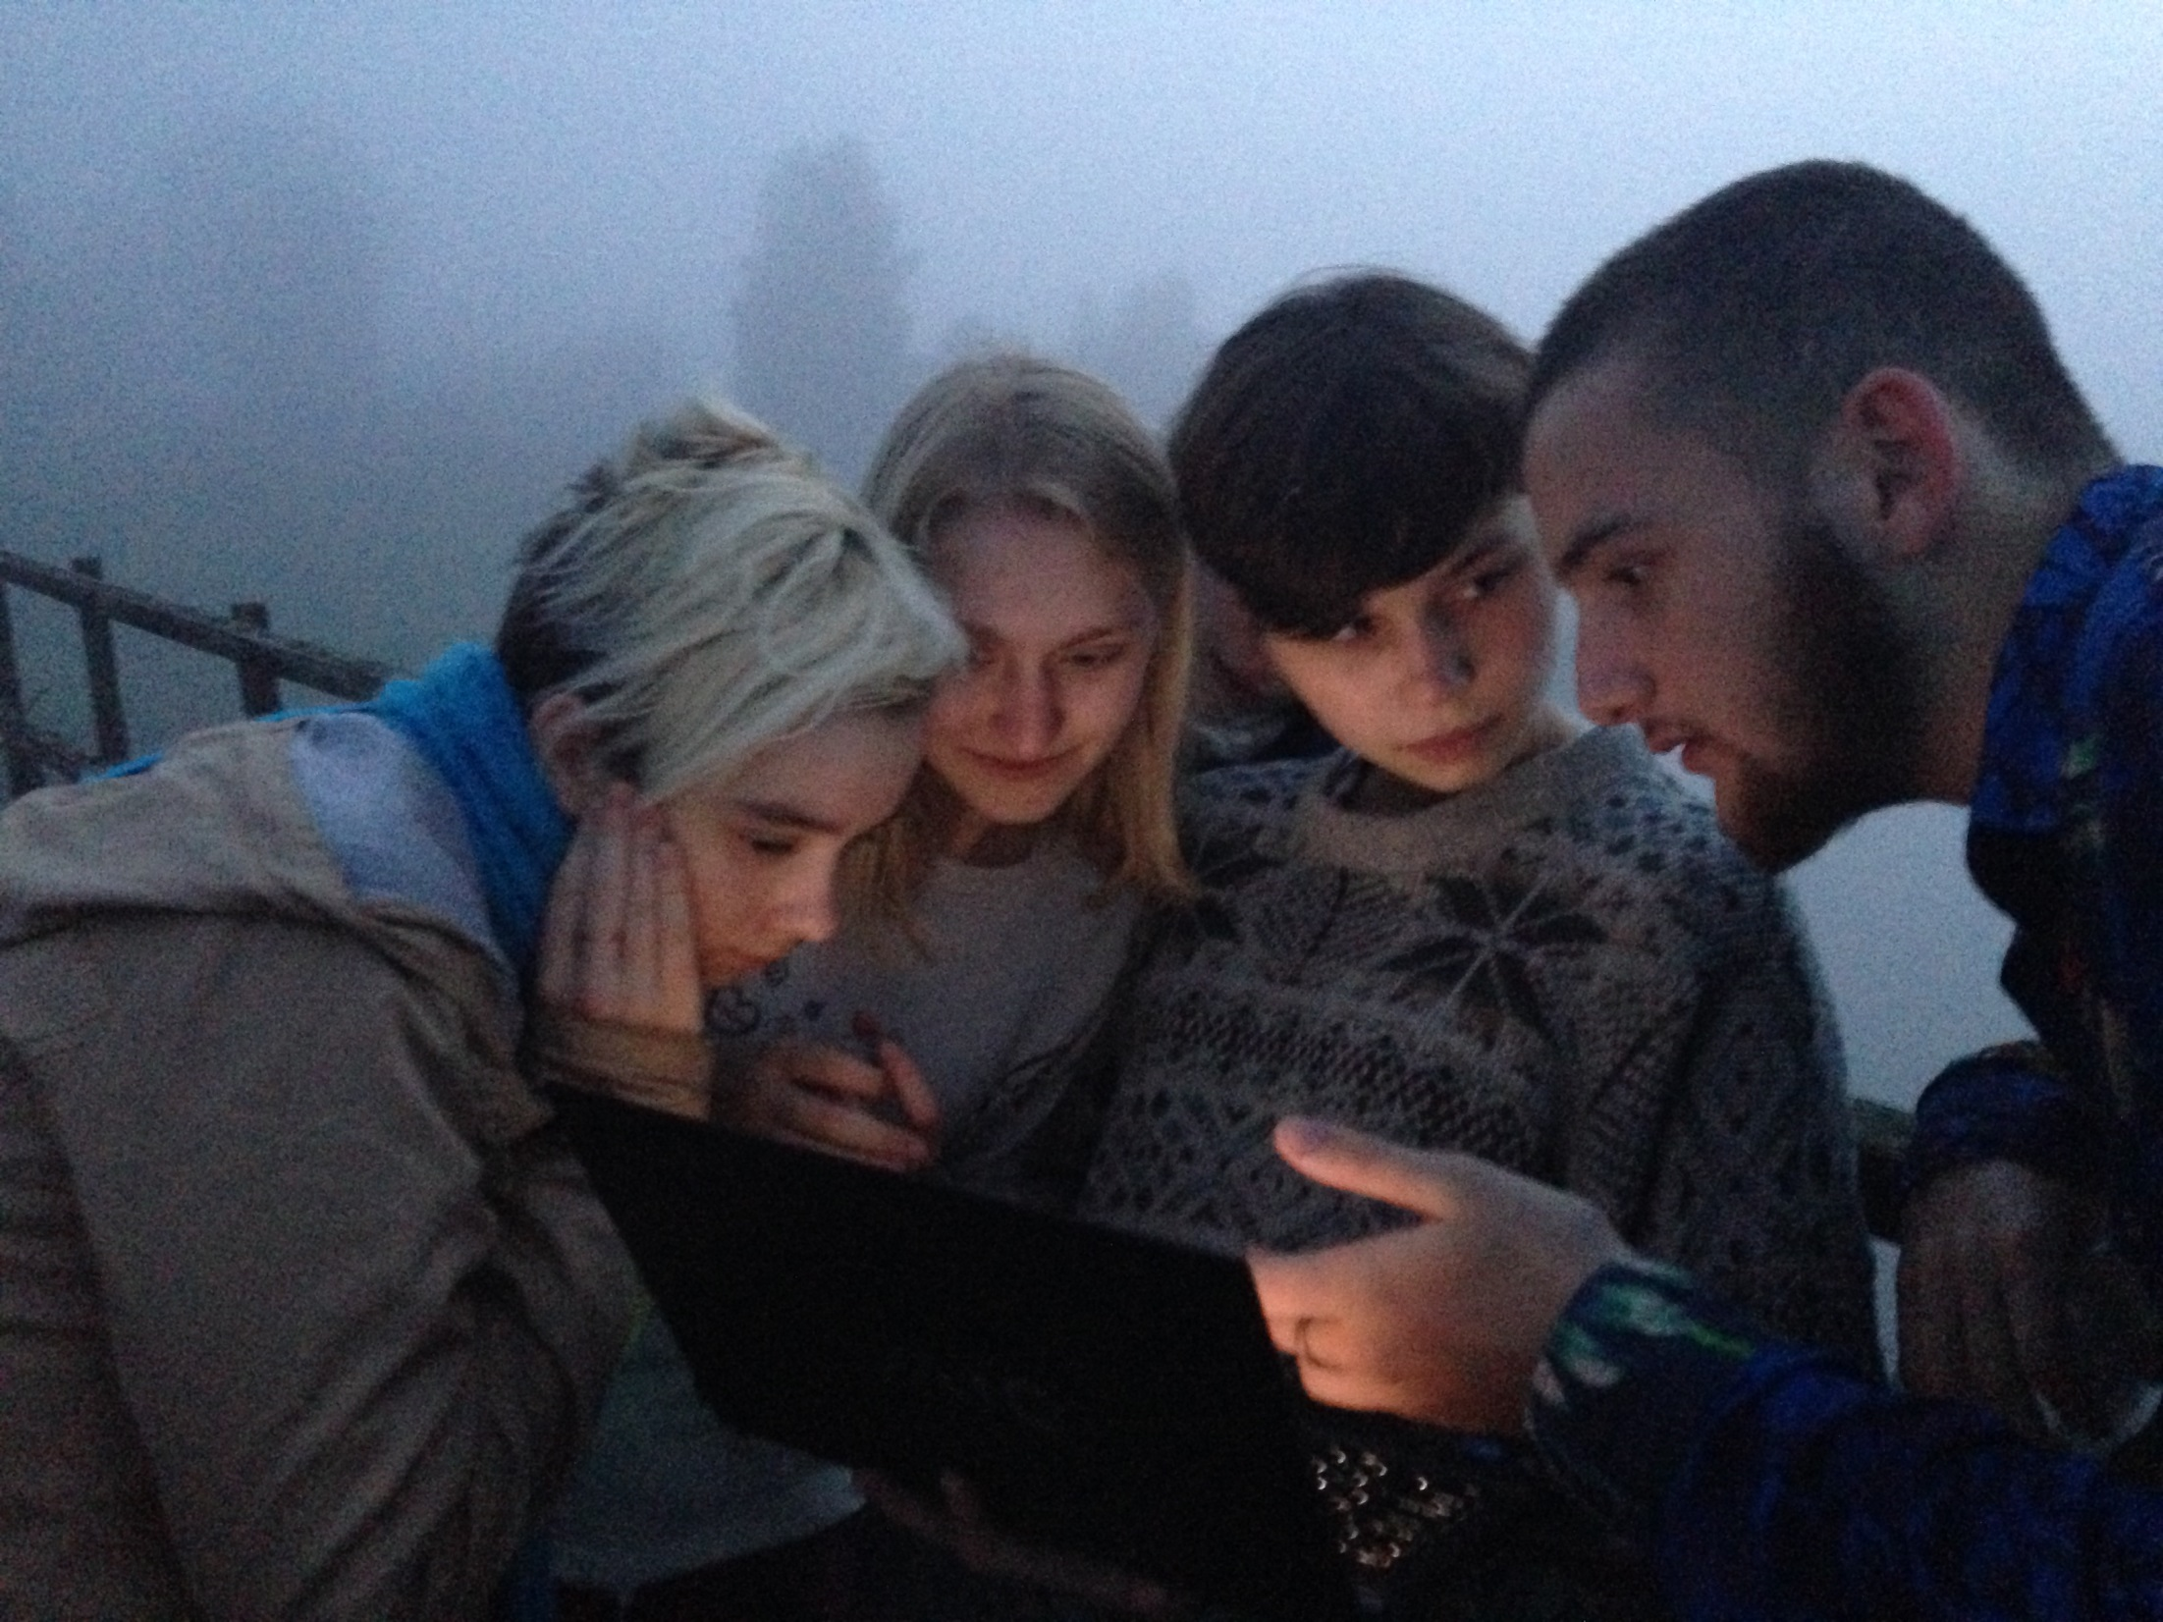

Slide 15
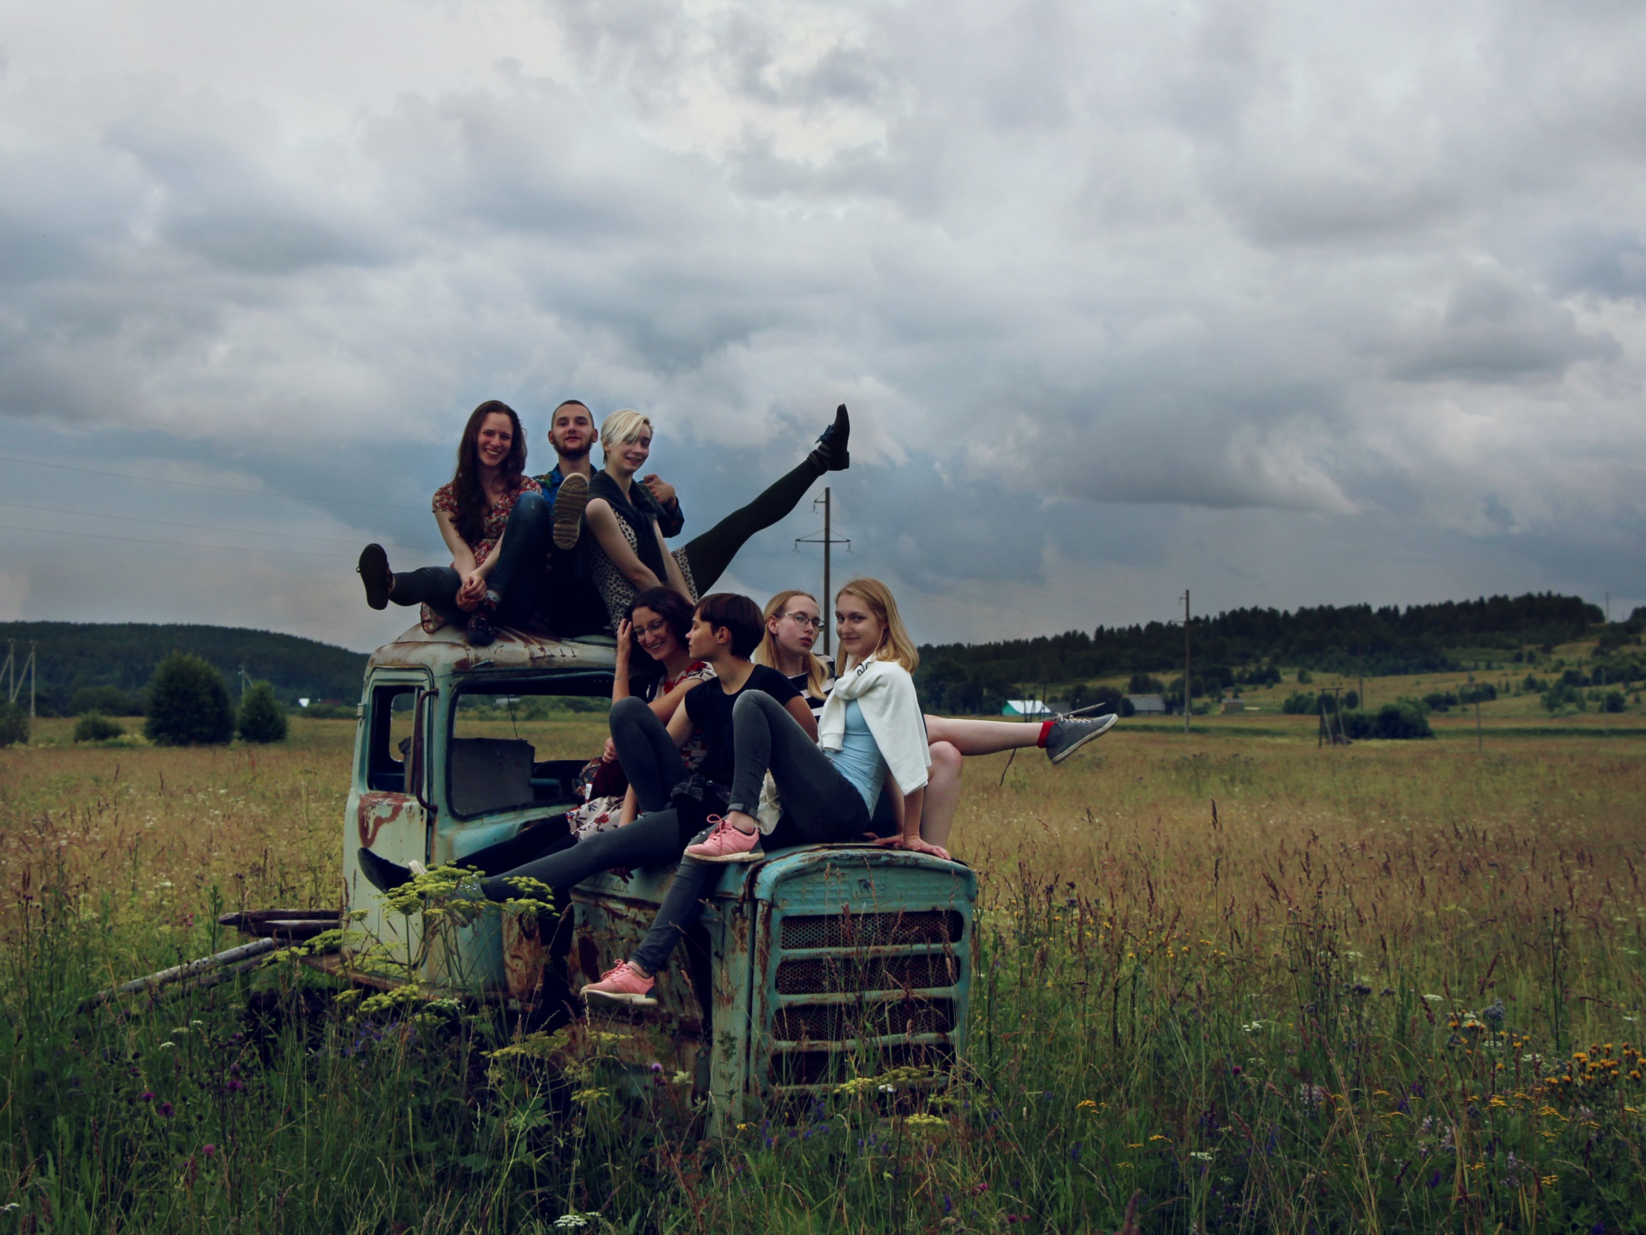

Slide 16
СПАСИБО ЗА ВНИМАНИЕ!

